Slide 1
El motor de Stirling como una estrategia didáctica integradora de la
química, la física y la informática en el bachillerato.
Armando Carrasquero Durán ¹ y Beatriz Elena Carrasquero Navas ²
¹ Universidad Pedagógica Experimental Libertador, Núcleo de Investigación en Didáctica de
la Química, Maracay, Venezuela.
² Universidad de Castilla-La Mancha, Facultad de Ciencias y Tecnologías Químicas. Grado
en Ciencia y Tecnología de Los Alimentos. Ciudad Real.

Slide 2
Fundamentos educativos
Psicologíco:
A) Teoría de Motivación de Hezberg:
Sentimiento de autorrealización
Reconocimiento
Logro
Compromiso
Responsabilidad
B) Constructivismo: Teoría de Aprendizaje
Didáctico:
Aprendizaje por Descubrimiento
Investigación Guiada
Aprendizaje cooperativo
Pedagógico:
El DOCENTE es un facilitador del aprendizaje
B) El ALUMNO es el responsable de su aprendizaje

Slide 3
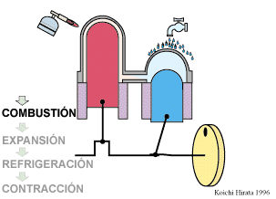
Primera Fase
Se presenta a los alumnos el problema a resolver bajo la forma de una pregunta:
¿Cómo funciona un motor de combustión externa?

Slide 4
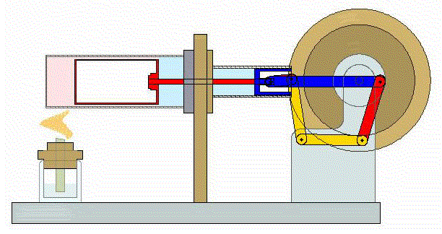
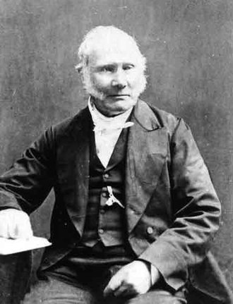
Se selecciona el objeto de estudio, en este caso el Motor de Stirling
Transformación
de la energía
Dr. Robert Stirling
(1790 – 1878)

Slide 5
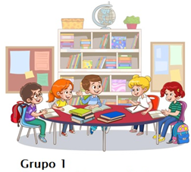
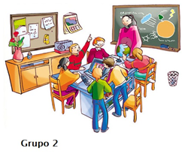
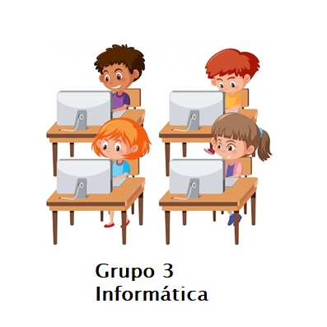
METODO INDUCTIVO
Química
Física
Supervisar, facilitar
Orientar, aclarar.
Evaluar el desempeño,
Controlar la actividad
Informática

Slide 6
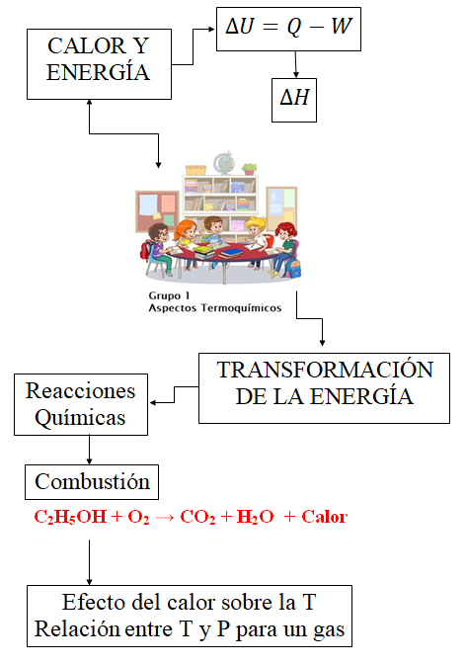

Slide 7
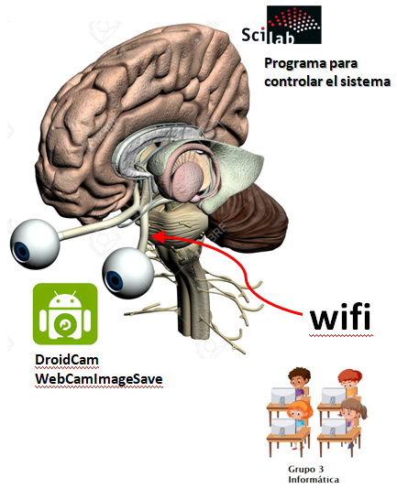

Slide 8
//--------------------------------------------------------------------
// LOCALIZA Y CARGA LAS IMAGENES TOMADAS POR LA CÁMARA DIGITAL
//--------------------------------------------------------------------
A=0
DIR_FOTOS=dir('C:\Users\Armando Carrasquero\Desktop\prueba 1\*.jpg')
//DIR_FOTOS=dir('C:\Users\Armando.Carrasquero\OneDrive - Universidad de Castilla-La Mancha\Escritorio\Images\*.jpg')
ndefotos=size(DIR_FOTOS.name,"*");
disp(ndefotos)
input
// COMIENZA EL PROCESAMIENTO DE LAS FOTOS
//--------------------------------------------------------------------
clc
for imagen=1:ndefotos
digito =0
digito1=0
digito2=0
centenas = 0
im=imread(DIR_FOTOS.name(imagen))
//=========================================================================
//*************** COORDENADAS PARA EL DÍGITO DE LAS CENTENAS**********
//======================================================================
C1X= 326 ; C1Y= 302
C2X= 311 ; C2Y= 285
C3X= 302 ; C3Y= 305
C4X= 302 ; C4Y= 350
C5X= 311 ; C5Y= 366
C6X= 330 ; C6Y= 335
C7X= 315 ; C7Y= 325
A=100
//=======================================================================
exec C:Users\Armando.Carrasquero\OneDrive - Universidad de Castilla-La Mancha\Escritorio\funcion.sce,2
digito2 = digito*100
//======================================================================
//*************** COORDENADAS PARA EL DÍGITO DE LAS DECENAS**********
//======================================================================
Codificación en
SciLab

Slide 9
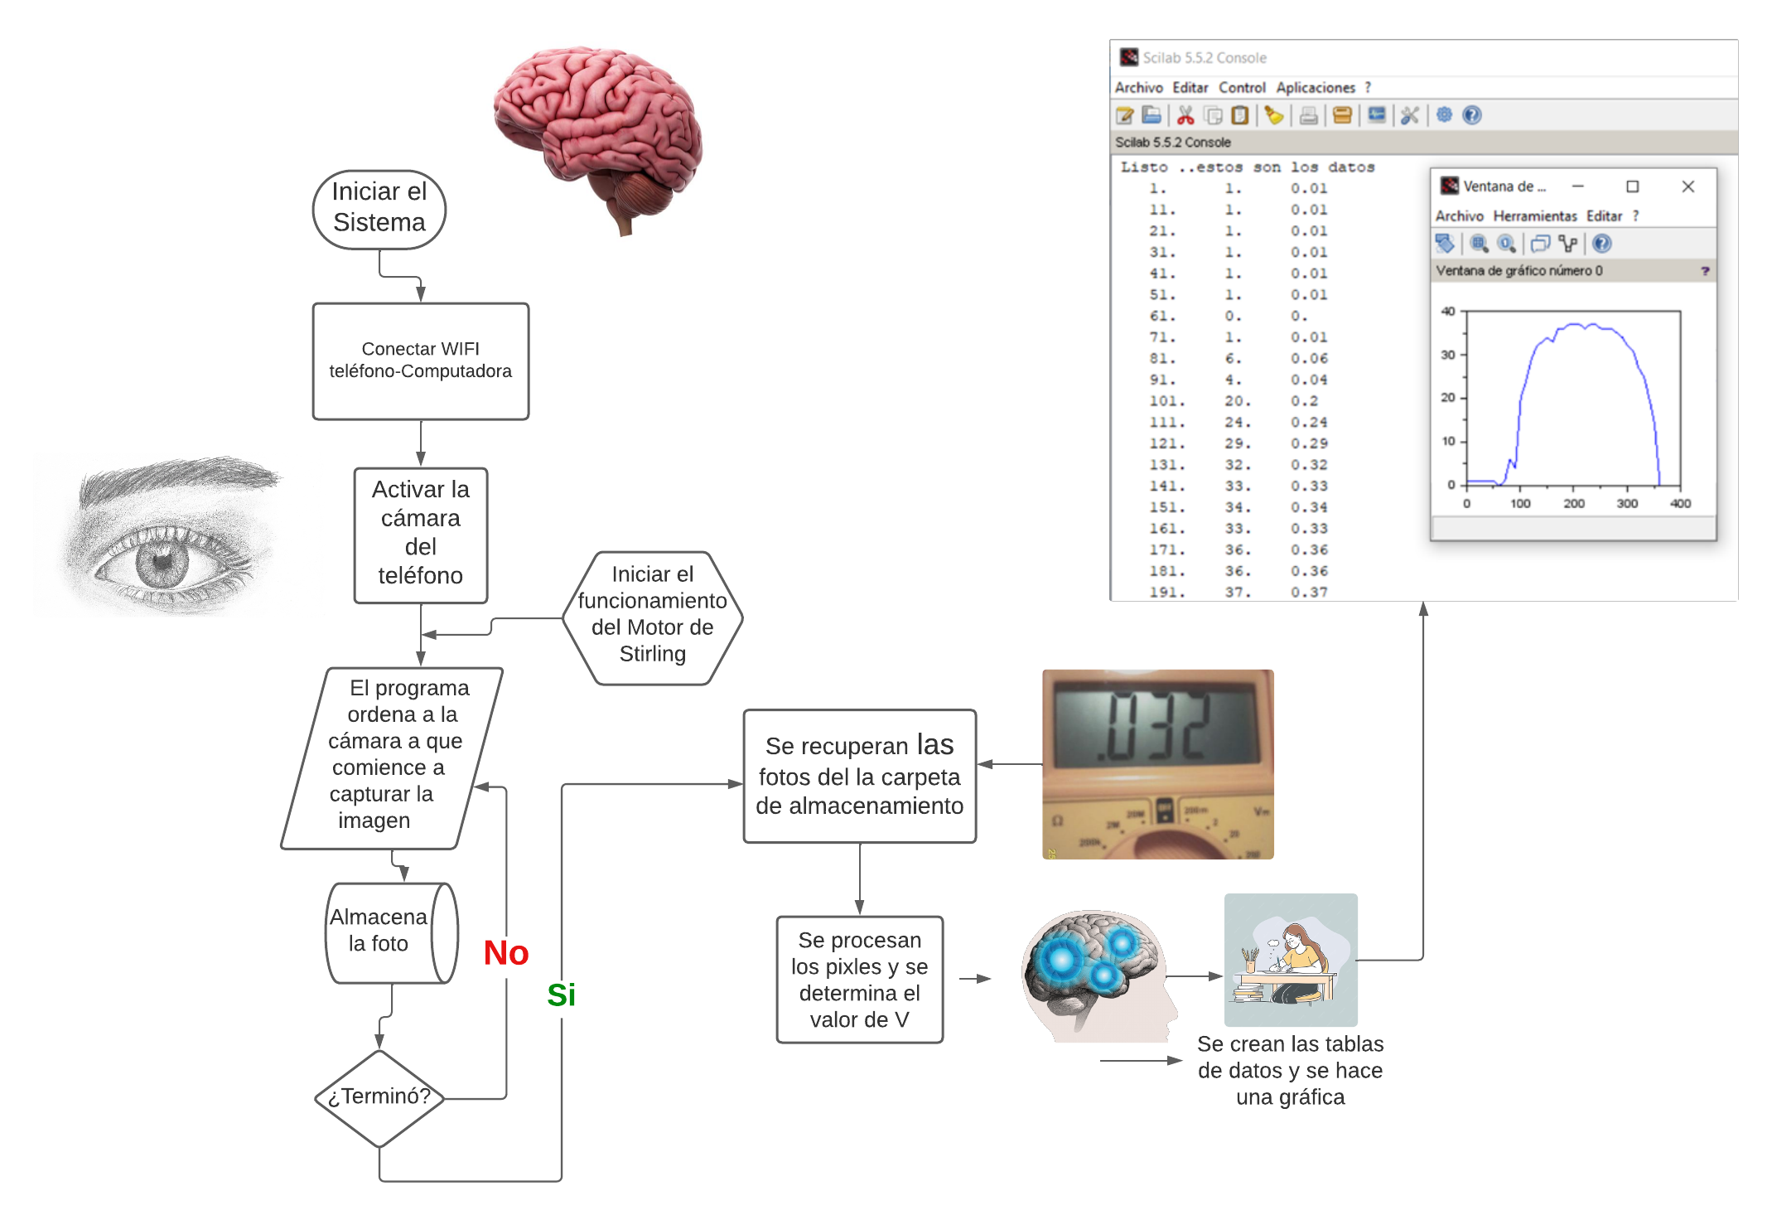

Slide 10
Finaliza la actividad

